Slide 1
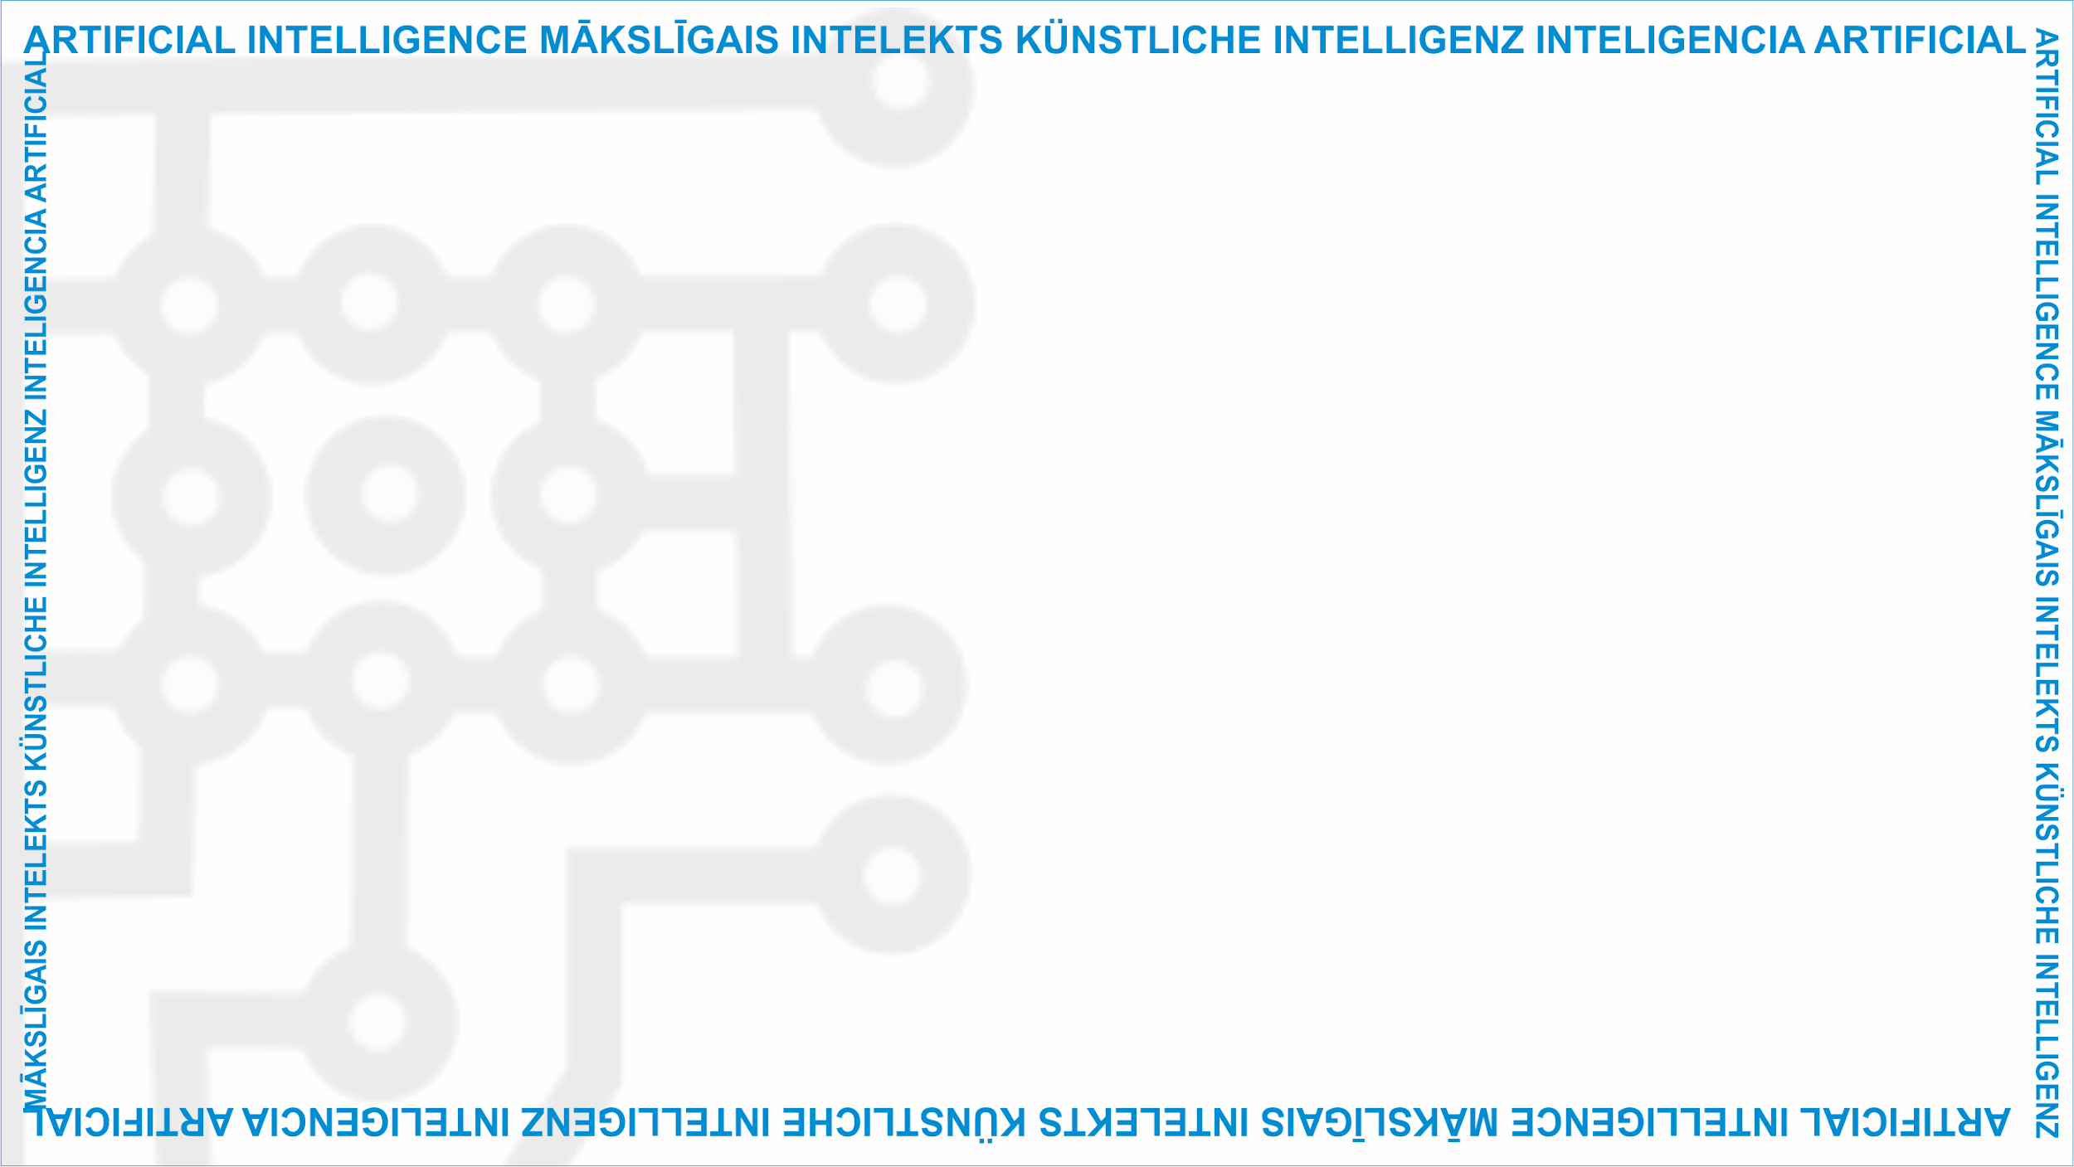
ArtIn Future – Ética en Inteligencia Artificial
Módulo: ¿Qué es la IA?
Unidad: Principios éticos y su relevancia para las TIC y la IA
Introducción a la ética de la IA
Alumnos objetivo: alumnos de noveno grado (14-15 años)
Desarrollado por:
BEST Institut für berufsbezogene Weiterbildung und Personaltraining GmbH

Slide 2
¿Qué es la ética?
La ética es una disciplina que estudia lo que está 'bien' y lo 'mal'.
Cuestiona si nuestros pensamientos y acciones son moralmente buenos y benefician a otros o moralmente malos y dañan a las personas que nos rodean.
Lección de unidad
1.3 Principios éticos y su relevancia para las TIC y la IA
Fuente: https://pixabay.com/de/photos/ethik-rechts-falsch-ethisch-moral-2991600/
Este proyecto ha sido financiado con el apoyo de la Comisión Europea bajo el Programa Erasmus+.
Esta publicación solo refleja los puntos de vista del autor, y la Comisión no se hace responsable de ninguna
uso que pueda hacerse de la información contenida en el mismo. (2020-1-DE02-KA226-VET-00813)

Slide 3
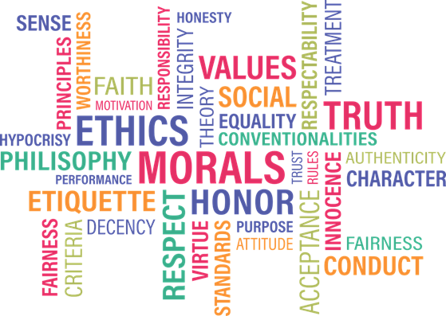
¿Qué son los principios éticos?
Los principios éticos son consejos que nos pueden ayudar a tomar una decisión.
La forma en que nos tratamos a nosotros mismos y a los demás suele estar guiada por los principios morales que adoptamos a lo largo de la vida.
1.3 Principios éticos y su relevancia para las TIC y la IA
Fuente: https://pixabay.com/de/vectors/gesch%c3%a4ft-idee-stil-konzept-tore-1753098/
Este proyecto ha sido financiado con el apoyo de la Comisión Europea bajo el Programa Erasmus+.
Esta publicación solo refleja los puntos de vista del autor, y la Comisión no se hace responsable de ninguna
uso que pueda hacerse de la información contenida en el mismo. (2020-1-DE02-KA226-VET-00813)

Slide 4
Por ejemplo, estos principios pueden ser:
Equidad: tratar a todos por igual
Respeto: reconocer que las personas pueden decidir por sí mismas y respetar su derecho a hacerlo.
Benevolencia: ser amable y generoso con los demás.
1.3 Principios éticos y su relevancia para las TIC y la IA
Fuente: https://pixabay.com/de/vectors/balance-ethik-werte-rechts-falsch-6097898/
Este proyecto ha sido financiado con el apoyo de la Comisión Europea bajo el Programa Erasmus+.
Esta publicación solo refleja los puntos de vista del autor, y la Comisión no se hace responsable de ninguna
uso que pueda hacerse de la información contenida en el mismo. (2020-1-DE02-KA226-VET-00813)

Slide 5
¿Por qué es importante la ética de la IA?
La IA está a nuestro alrededor. Nos ayuda a conectarnos con los demás, curar enfermedades, etc.
Desafortunadamente también puede discriminarnos y violar algunos de nuestros derechos básicos.
Debido a su gran impacto en la sociedad, es fundamental desarrollar una IA que nos beneficie a todos.
1.3 Principios éticos y su relevancia para las TIC y la IA
Este proyecto ha sido financiado con el apoyo de la Comisión Europea bajo el Programa Erasmus+.
Esta publicación solo refleja los puntos de vista del autor, y la Comisión no se hace responsable de ninguna
uso que pueda hacerse de la información contenida en el mismo. (2020-1-DE02-KA226-VET-00813)

Slide 6
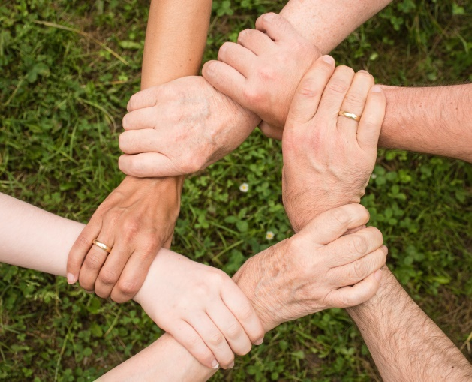
Necesitamos establecer principios éticos rectores que nos ayuden a lo largo del proceso de creación de una IA moralmente buena.
En su opinión, ¿cuáles serían los principios más importantes para una IA moralmente buena?
¿Justicia? ¿Justicia? ¿Transparencia?
1.3 Principios éticos y su relevancia para las TIC y la IA
Fuente: https://www.pexels.com/photo/ground-group-growth-hands-461049/
Este proyecto ha sido financiado con el apoyo de la Comisión Europea bajo el Programa Erasmus+.
Esta publicación solo refleja los puntos de vista del autor, y la Comisión no se hace responsable de ninguna
uso que pueda hacerse de la información contenida en el mismo. (2020-1-DE02-KA226-VET-00813)

Slide 7
Actividad de grupo
Habla con tus compañeros y escribe tres reglas éticas que crees que toda IA debería cumplir por. Presenta tus resultados a la clase una vez que hayas terminado la tarea.
1.3 Principios éticos y su relevancia para las TIC y la IA
Fuente: https://www.pexels.com/photo/group-of-people-sitting-on-chair-5212687/
Este proyecto ha sido financiado con el apoyo de la Comisión Europea bajo el Programa Erasmus+.
Esta publicación solo refleja los puntos de vista del autor, y la Comisión no se hace responsable de ninguna
uso que pueda hacerse de la información contenida en el mismo. (2020-1-DE02-KA226-VET-00813)

Slide 8
Actividad de grupo
Por ejemplo:
1. La IA debe ser imparcial: su impacto en las personas debe ser el mismo para todos. No debe favorecer a un grupo de personas sobre otro.
2. La IA debe garantizar que todos lleven una buena vida y ayudar a las personas a mejorar su bienestar.
3. La IA debe ser transparente: fácil de entender, para que todos sepan cómo se hizo y cómo toma decisiones.
1.3 Principios éticos y su relevancia para las TIC y la IA
Este proyecto ha sido financiado con el apoyo de la Comisión Europea bajo el Programa Erasmus+.
Esta publicación solo refleja los puntos de vista del autor, y la Comisión no se hace responsable de ninguna
uso que pueda hacerse de la información contenida en el mismo. (2020-1-DE02-KA226-VET-00813)

Slide 9
¿Preguntas o comentarios?
1.3 Principios éticos y su relevancia para las TIC y la IA
Fuente: https://www.pexels.com/photo/robot-pointing-on-a-wall-8386440/
Este proyecto ha sido financiado con el apoyo de la Comisión Europea bajo el Programa Erasmus+.
Esta publicación solo refleja los puntos de vista del autor, y la Comisión no se hace responsable de ninguna
uso que pueda hacerse de la información contenida en el mismo. (2020-1-DE02-KA226-VET-00813)

Slide 10
Comida para el pensamiento
¿Cuáles considera que son los valores éticos más importantes?
Si estuviera trabajando en una empresa que crea IA, ¿cómo transferiría estos valores a la IA?
1.3 Principios éticos y su relevancia para las TIC y la IA
Este proyecto ha sido financiado con el apoyo de la Comisión Europea bajo el Programa Erasmus+.
Esta publicación solo refleja los puntos de vista del autor, y la Comisión no se hace responsable de ninguna
uso que pueda hacerse de la información contenida en el mismo. (2020-1-DE02-KA226-VET-00813)

Slide 11
Otras lecturas
Para introducirte en el campo de la ética:
Ética: una introducción general: https://www.bbc.co.uk/ethics/introduction/intro_1.shtml
Ética en más detalle: https://www.philosophybasics.com/branch_ethics.html
Principios éticos básicos:
http://web.mnstate.edu/gracyk/courses/phil%20115/Four_Basic_principles.htm
Para ayudarlo a comprender la ética de la IA y los principios éticos importantes de la IA:
Una guía sobre la ética de la IA: https://towardsdatascience.com/ethics-of-ai-a-comprehensive-primer-1bfd039124b0
Principios de IA de Asilomar: https://futureoflife.org/ai-principles/
Principios de IA Google: https://ai.google/principles/
Principios de IA de Microsoft: https://www.microsoft.com/en-us/ai/responsible-ai?activetab=pivot1%3aprimaryr6
1.3 Principios éticos y su relevancia para las TIC y la IA
Este proyecto ha sido financiado con el apoyo de la Comisión Europea bajo el Programa Erasmus+.
Esta publicación solo refleja los puntos de vista del autor, y la Comisión no se hace responsable de ninguna
uso que pueda hacerse de la información contenida en el mismo. (2020-1-DE02-KA226-VET-00813)

Slide 12
Sitio web del proyecto: www.ai-future-project.eu
Página de Facebook: facebook.com/artin-future

